Slide 1



CCIT 최종 발표
eBPF 기반의
쿠버네티스 컨테이너 내부
공격 탐지 및 대응
TEAM. KUBENOVA
담당 교수 | 김민수교수님, 최한림교수님, 진수현교수님
PM | 신재형(91913658)
PA | 남지우(92212805), 어영민(92015233)

Slide 2




CONTENTS
목차
01
프로젝트 개요
팀 소개 및 프로젝트 진행 배경
02
배경 지식
쿠버네티스 및 eBPF 관련 배경 지식
03
프로젝트 구조
프로젝트 구조 도식화
04
시나리오 기반 Policy
시나리오 기반 작성 Tetragon Policy
05
프로젝트 성과
프로젝트 성과물 및 추후 계획
2

Slide 3
CONTENTS
01.
프로젝트 개요
TEAM. KUBENOVA
3

Slide 4








01. 프로젝트 개요
팀 & 주제 소개
eBPF 기반의 k8s 컨테이너 내부 공격 탐지 및 대응
신재형(PM)
남지우(PA)
어영민(PA)
91913658
92212805
92015233
4

Slide 5




01. 프로젝트 개요
타임 라인
구분 | 9월 | 10월 | 11월 | 12월
쿠버네티스 개념 공부
선행 연구 조사
환경 구축 및 각 도구 테스트
논문 작성 및 투고
Tetragon Policy
SOC 환경 구축
5

Slide 6
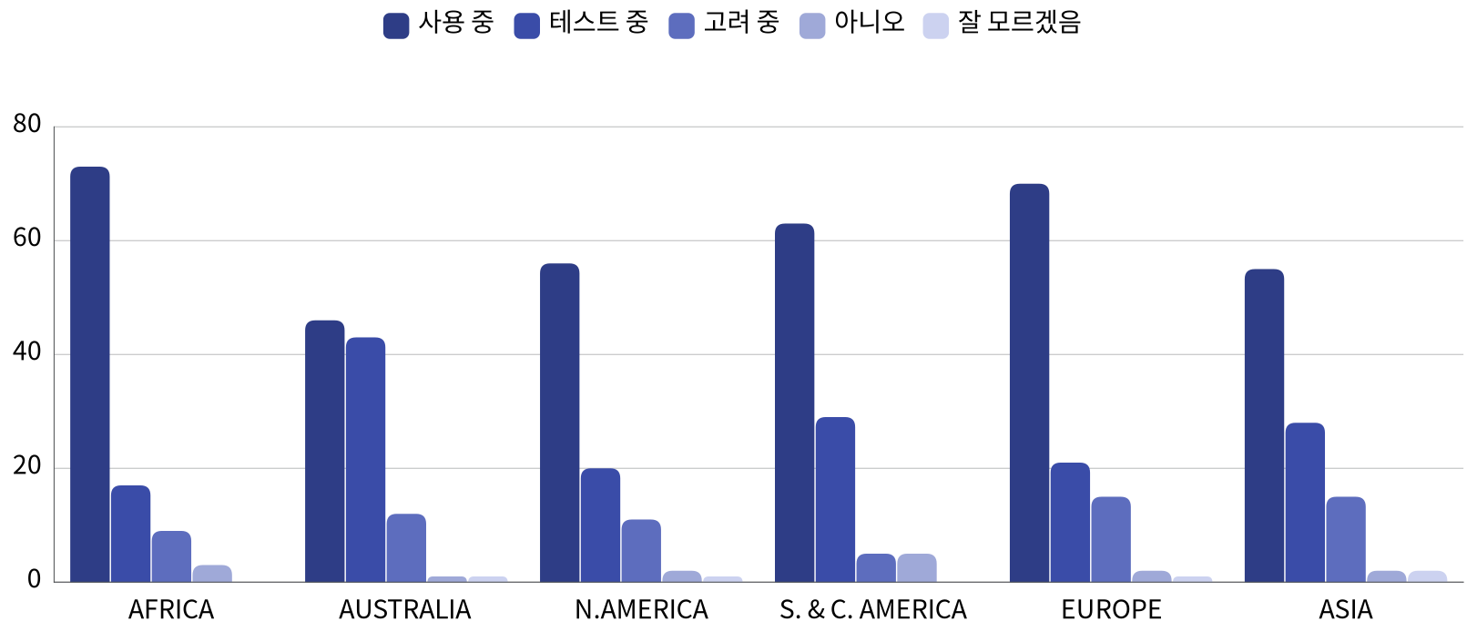
01. 프로젝트 개요
진행 배경
출처 | CNCF Annual Survey 2021
6

Slide 7



01. 프로젝트 개요
진행 배경
itbiznews) 오현식 기자
"클라우드네이티브 도입 급증... 쿠버네티스 활용도 커졌다"
한국경제) 이상은 기자
"클라우드 운영의 필수 기술 '쿠버네티스'"
7

Slide 8



01. 프로젝트 개요
진행 배경
itbiznews) 오현식 기자
"클라우드네이티브 도입 급증... 쿠버네티스 활용도 커졌다"
보안뉴스) 문가용 기자
"쿠버네티스에서 사상 첫 치명적인 취약점 발견"
한국경제) 이상은 기자
"클라우드 운영의 필수 기술 '쿠버네티스'"
지디넷코리아) 김우용 기자
"쿠버네티스 노린 공격 증가... 보안 취약점은"
→ 쿠버네티스 보안 솔루션의 필요성 대두
8

Slide 9









01. 프로젝트 개요
프로젝트 목표
k8s 환경 위협 탐지
Kubernetes 환경에서 발생하는 위협을
실시간으로 탐지한다.
PROJECT
Policy를 활용한 공격 대응
GOALS
eBPF 기반의 Cilium & Tetragon을 사용하여
시나리오 기반 Policy를 작성하여 대응한다.
SOC 환경 구축
Kubernetes↔SIEM↔Slack의 SOC 환경을 구축하여 로그 모니터링 및 알림을 실시간으로 확인한다.
9

Slide 10
CONTENTS
02.
배경 지식
TEAM. KUBENOVA
10

Slide 11

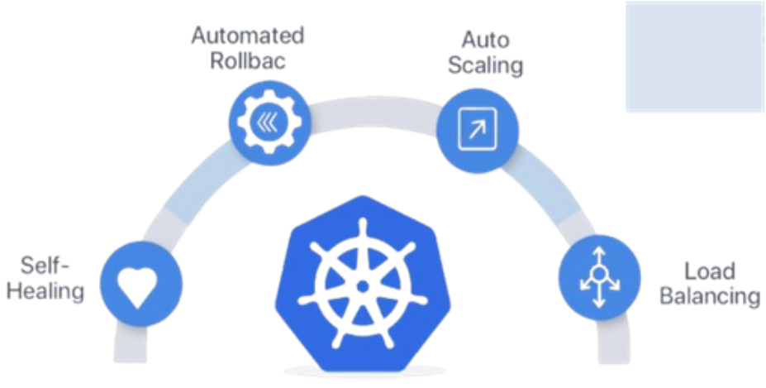



02. 배경 지식
쿠버네티스(k8s)
알아서 컨테이너를 관리해주고, 장애를 막아주고,
가장 효율적으로 리소스를 관리/실행해주는
Container Orchestration Tool
11

Slide 12
02. 배경 지식
쿠버네티스(k8s)
알아서 컨테이너를 관리해주고, 장애를 막아주고,
가장 효율적으로 리소스를 관리/실행해주는
Container Orchestration Tool
12

Slide 13
02. 배경 지식
쿠버네티스(k8s)
장애 발생 시
자동으로 복구
알아서 컨테이너를 관리해주고, 장애를 막아주고,
가장 효율적으로 리소스를 관리/실행해주는
Container Orchestration Tool
13

Slide 14
02. 배경 지식
업데이트
자동 배포 및 롤백
쿠버네티스(k8s)
알아서 컨테이너를 관리해주고, 장애를 막아주고,
가장 효율적으로 리소스를 관리/실행해주는
Container Orchestration Tool
14

Slide 15
02. 배경 지식
쿠버네티스(k8s)
트래픽에 따른
자동 확장/축소
알아서 컨테이너를 관리해주고, 장애를 막아주고,
가장 효율적으로 리소스를 관리/실행해주는
Container Orchestration Tool
15

Slide 16
02. 배경 지식
쿠버네티스(k8s)
트래픽을
효율적으로 분산
알아서 컨테이너를 관리해주고, 장애를 막아주고,
가장 효율적으로 리소스를 관리/실행해주는
Container Orchestration Tool
16

Slide 17

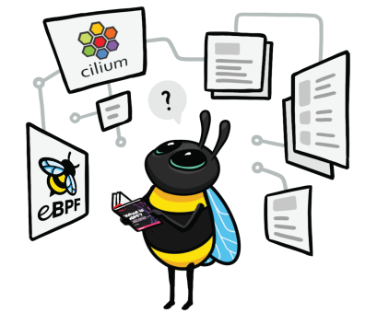


02. 배경 지식
eBPF
Extend Berkeley Packet Filter
Linux 커널에 자신이 개발한 코드를 동적으로
로드하여 커널의 동작을 변경할 수 있는 기능
itworld) Sean Michael Kerner
"'네트워킹의 미래' eBPF의 활용 사례와 발전 방향"
cio) Sean Michael Kerner
"'윈도우로도 확장' 오픈소스 eBPF의 활용 사례와 발전 방향"
17

Slide 18





02. 배경 지식
eBPF
01
02
네트워킹
관찰 가능성
커널 공간 내에서
패킷 처리 가속 및 프로토콜 파서와
전달 논리 프로그래밍을 지원합니다.
다양한 소스에서 데이터를 수집하고,
커널 내부에서 사용자 정의 메트릭을
생성 및 집계합니다.
eBPF의
주요 특징
03
04
추적 및 프로파일링
보안
eBPF 프로그램을 추적 지점, 커널 및 사용자 애플리케이션 프로브 지점에 연결하여
내부 검사 기능을 제공합니다.
모든 시스템 호출을 이해하고
패킷 및 소켓 수준에서 네트워킹을 확인하여 보안 시스템을 구축합니다.
18

Slide 19


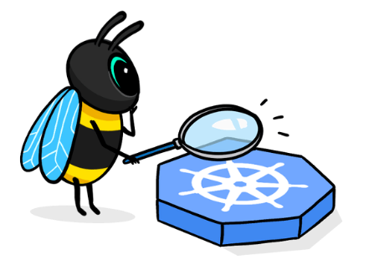
02. 배경 지식
eBPF 기반 쿠버네티스 오케스트레이션 컨테이너 런타임 보안 시스템
eBPF
곽송이. "eBPF 기반 쿠버네티스 오케스트레이션 컨테이너 런타임 보안 시스템."
국내석사학위논문 숭실대학교 대학원, 2023. 서울
쿠버네티스 관련
eBPF를 활용한 컨테이너 활동 분석 시스템
선행 연구
김지수 and 남재현. (2024). eBPF를 활용한 컨테이너 활동 분석 시스템.
정보처리학회 논문지, 13(9), 404-412.
클라우드 네이티브 환경에서 네트워킹 및
보안을 위한 eBPF 기술 동향
신용윤, 신지수, 박철희, 박종근.
eBPF Technology Trends for Networking and Security in Cloud-native,
ETRI 네트워크·시스템보안연구실
19

Slide 20





02. 배경 지식
eBPF
프로젝트 내 사용 eBPF 도구
20

Slide 21
CONTENTS
03.
프로젝트 구조
TEAM. KUBENOVA
21

Slide 22
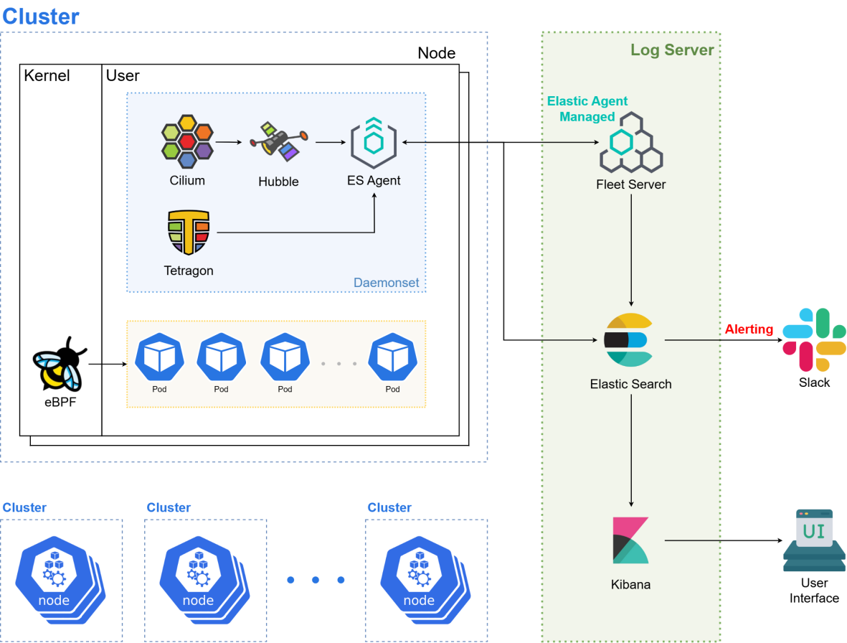
03. 프로젝트 구조
전체 구조 도식화
22

Slide 23
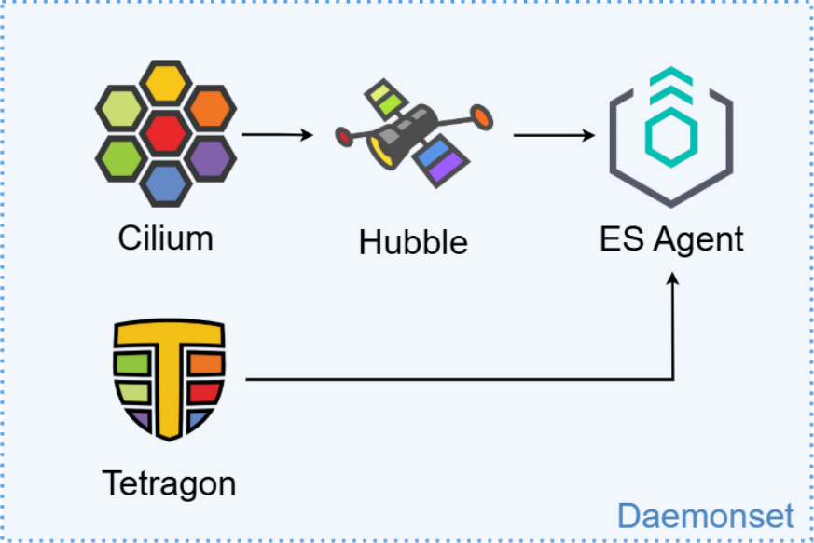





03. 프로젝트 구조
클러스터 구조 도식화
로그 수집
23

Slide 24





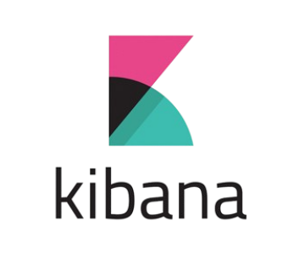


03. 프로젝트 구조
SIEM 구조 도식화
Elastic Agent
Elastic Agent
User Interface
. . .
Elastic Agent
24

Slide 25
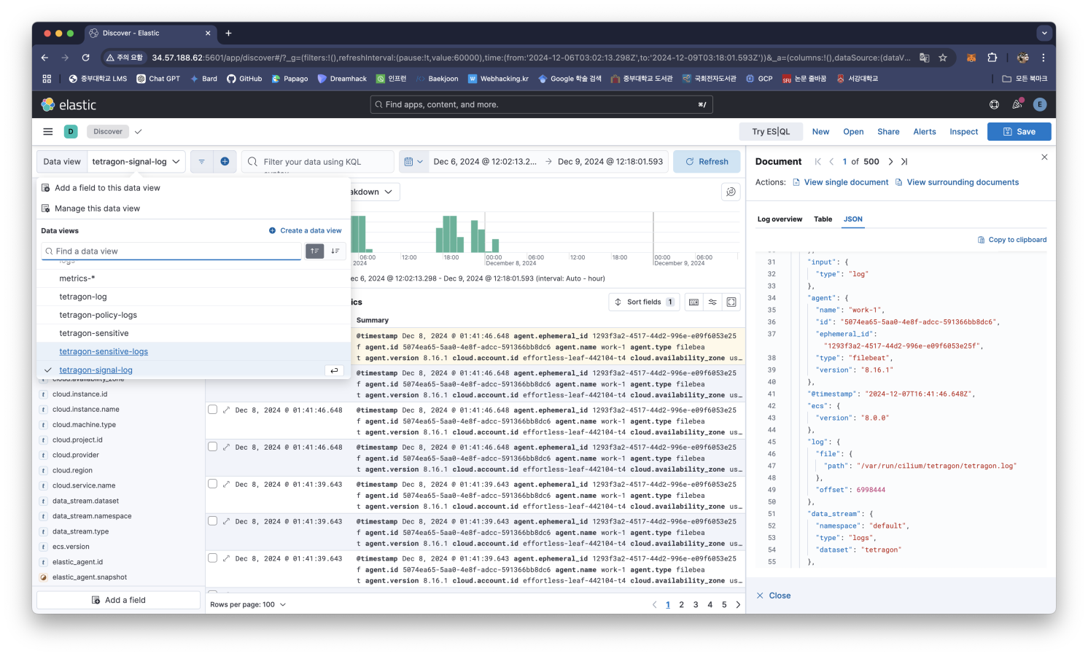
03. 프로젝트 구조
SIEM
25

Slide 26


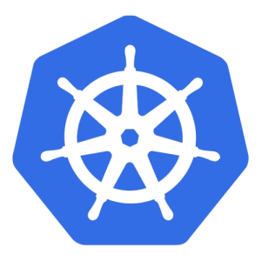

03. 프로젝트 구조
SOC(Security Operation Center) 구조 도식화
Slack
Slack Bolt
k8s
26

Slide 27
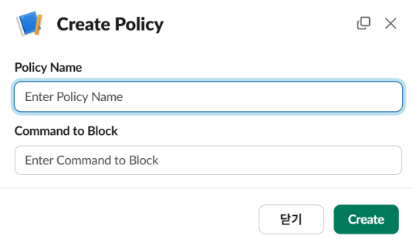

03. 프로젝트 구조
SOC(Security Operation Center) 구조 도식화
Slack
Slack Bolt
k8s
27

Slide 28

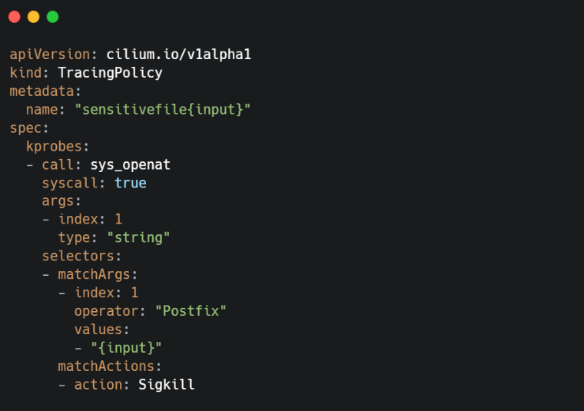
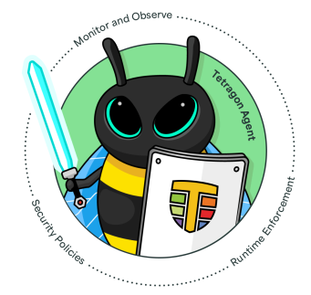
03. 프로젝트 구조
SOC(Security Operation Center) 구조 도식화
k8s
Tetragon
Input Pipeline 구현
28

Slide 29
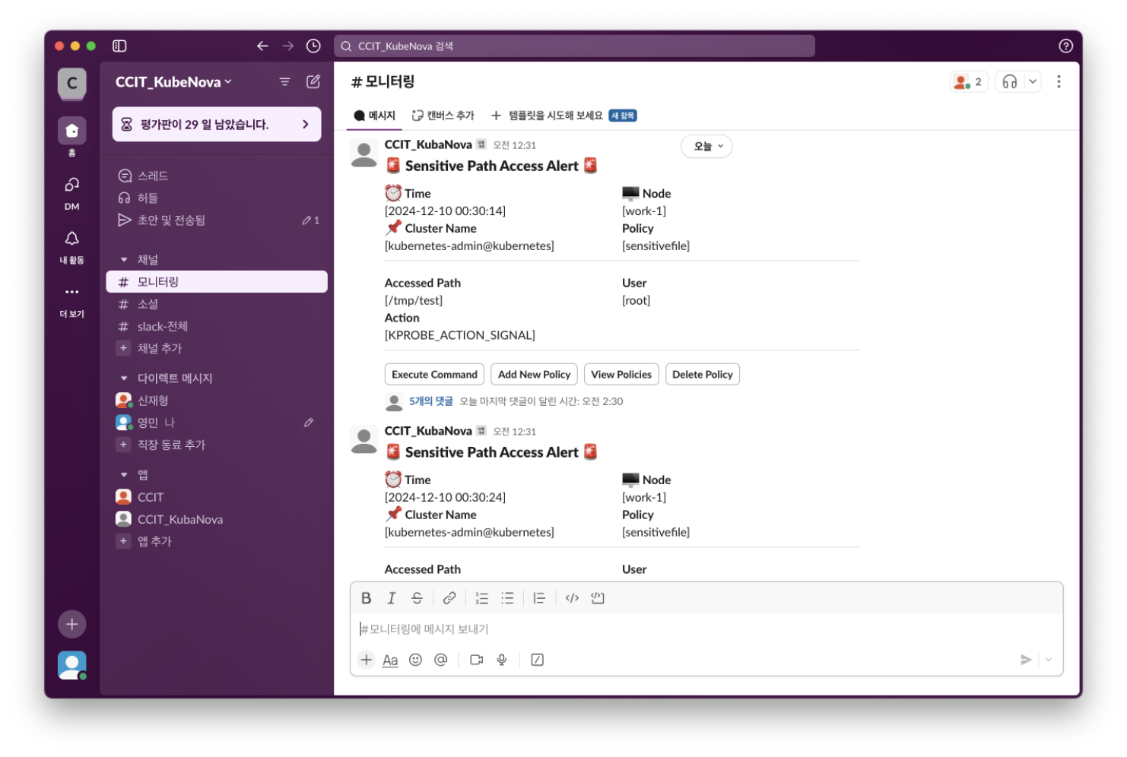
03. 프로젝트 구조
Slack
29

Slide 30
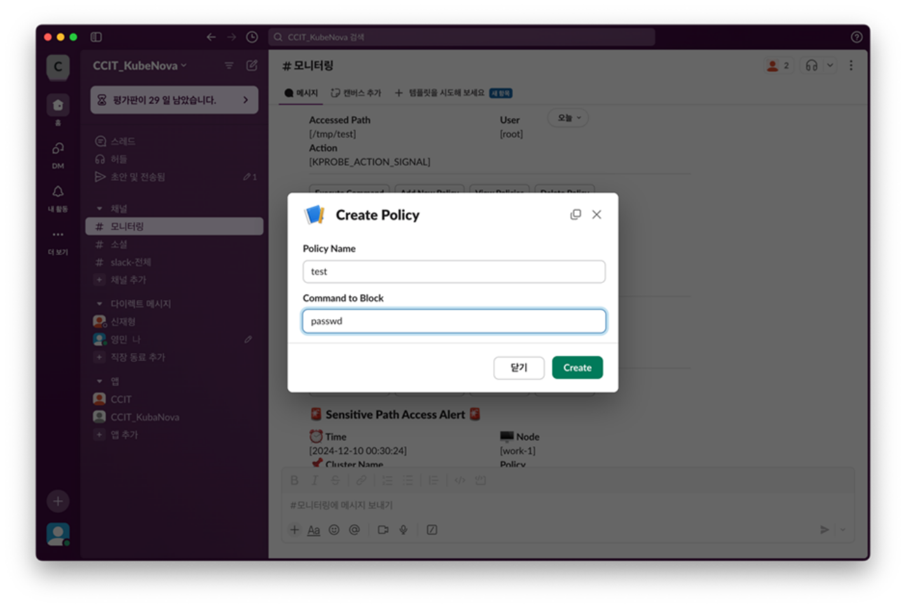
03. 프로젝트 구조
Slack
30

Slide 31
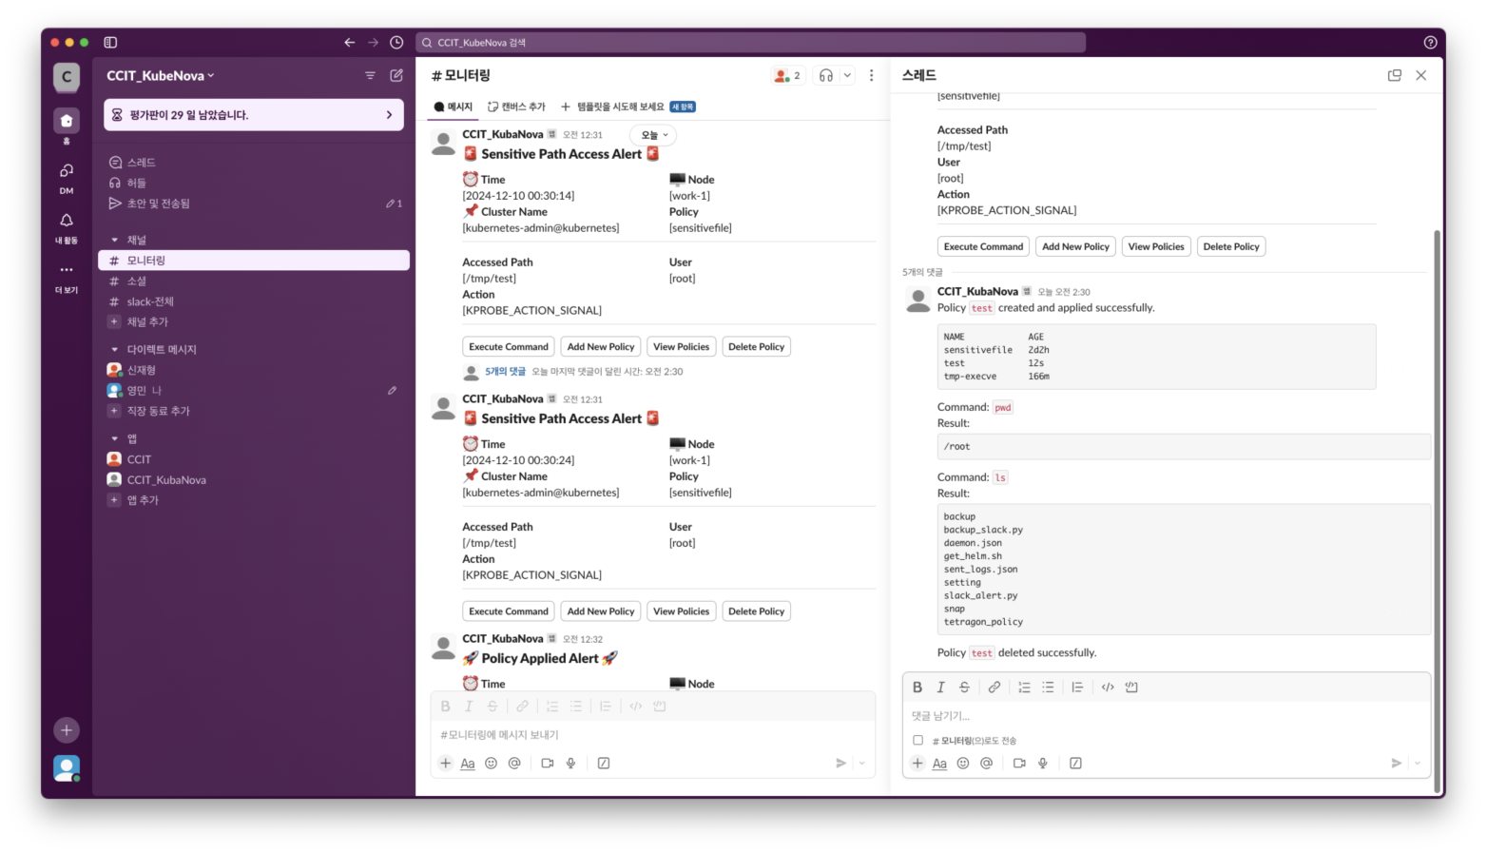
03. 프로젝트 구조
Slack
31

Slide 32
CONTENTS
04.
시나리오 기반 Policy
TEAM. KUBENOVA
32

Slide 33






04. 시나리오 기반 Policy
시나리오 설명
가정 제시
가정 1
가정 2
가정 3
모종의 이유로, kubelet.conf와
kubelet-client-current.pem
파일이 컨테이너의 /root 디렉토리에
마운트 되어 있음
취약한 아파치 서버(2.4.49)
배포중
호스트에서 취약한 커널 버전(5.12.0-051200-generic) 사용
33

Slide 34





04. 시나리오 기반 Policy
Cilium & Tetragon 정책 적용 전
CVE-2021-41773 취약점 이용하여 RCE → 데몬 권한 쉘 획득
CVE-2022-0847 DirtyPipe 취약점 이용하여
/etc/passwd 파일 변조 후 루트 권한 획득
/root 디렉토리에 있는 kubelet.conf 파일과 pem파일을 이용하여
클러스터 장악
34

Slide 35
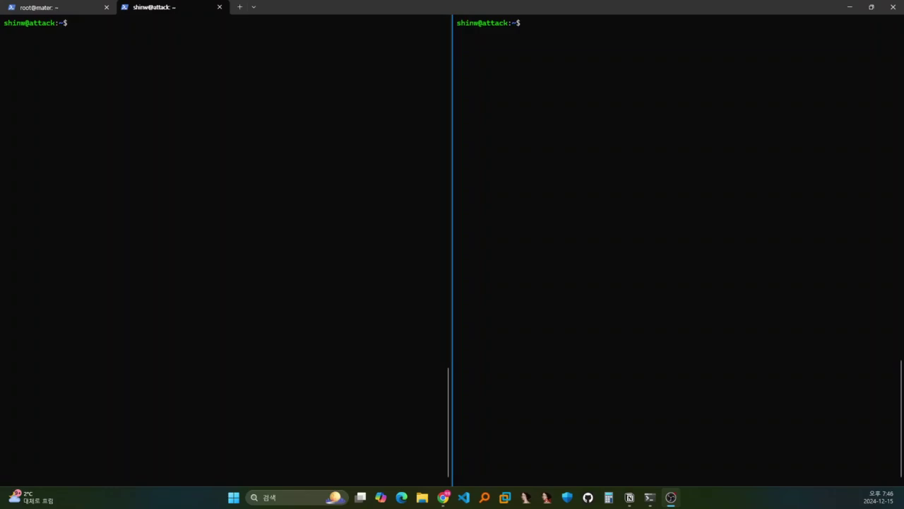
04. 시나리오 기반 Policy
Cilium & Tetragon 정책 적용 전
35

Slide 36
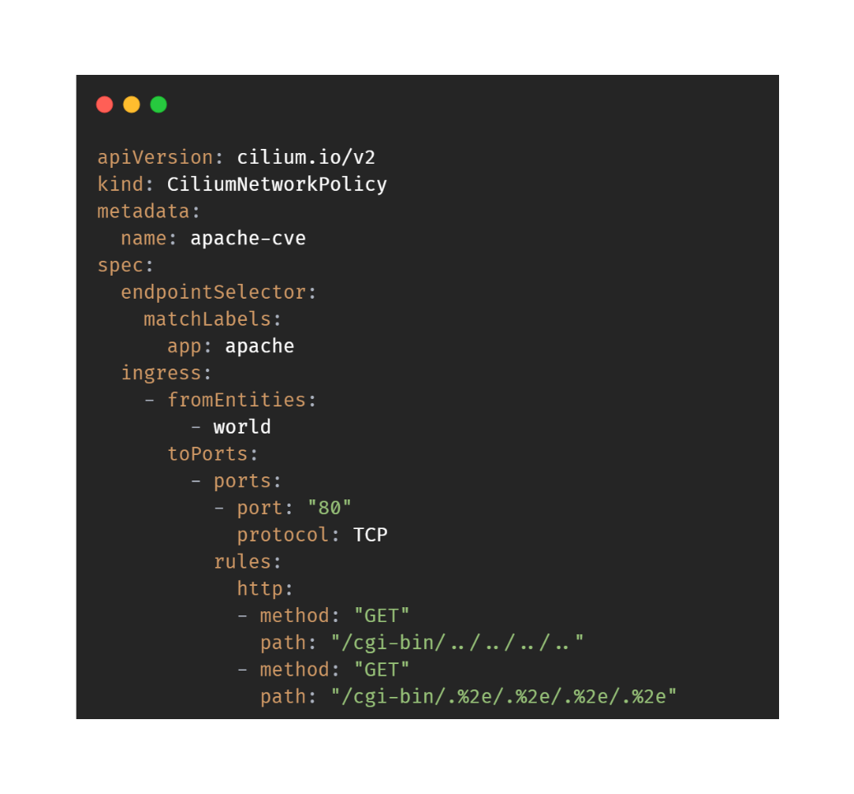
04. 시나리오 기반 Policy
Cilium 정책
36

Slide 37
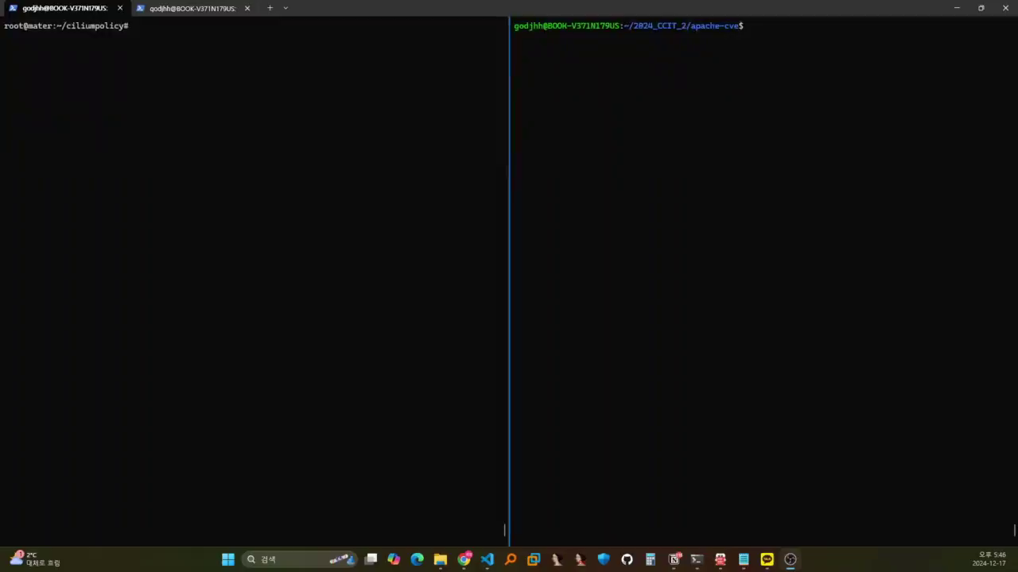
04. 시나리오 기반 Policy
Cilium 정책 적용 후
CVE-2021-41773
①
37

Slide 38
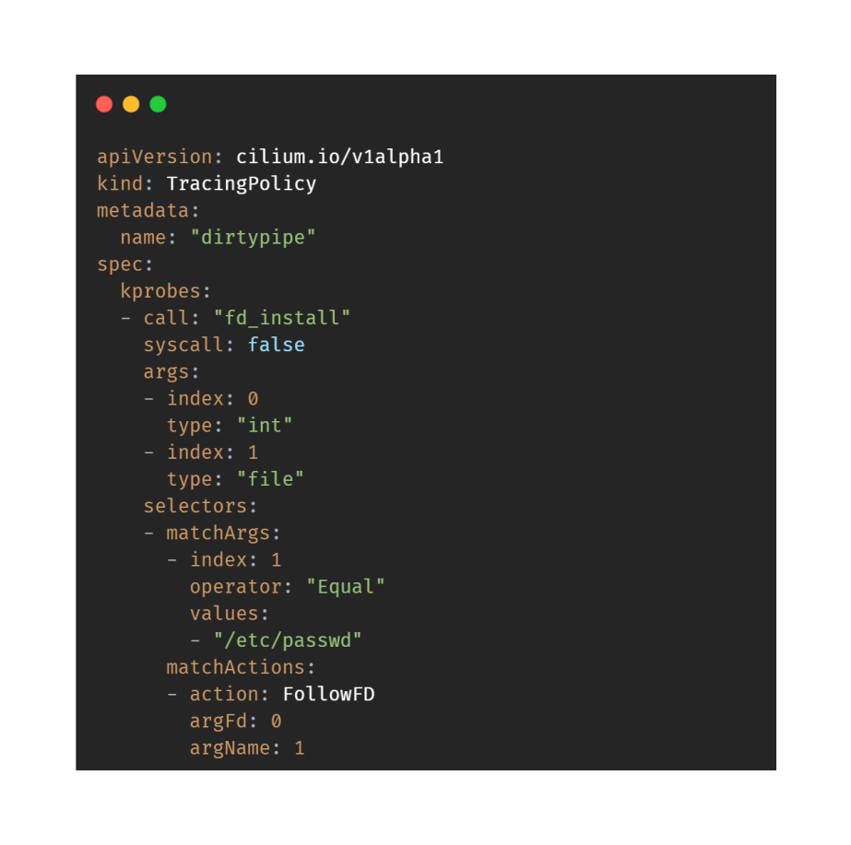
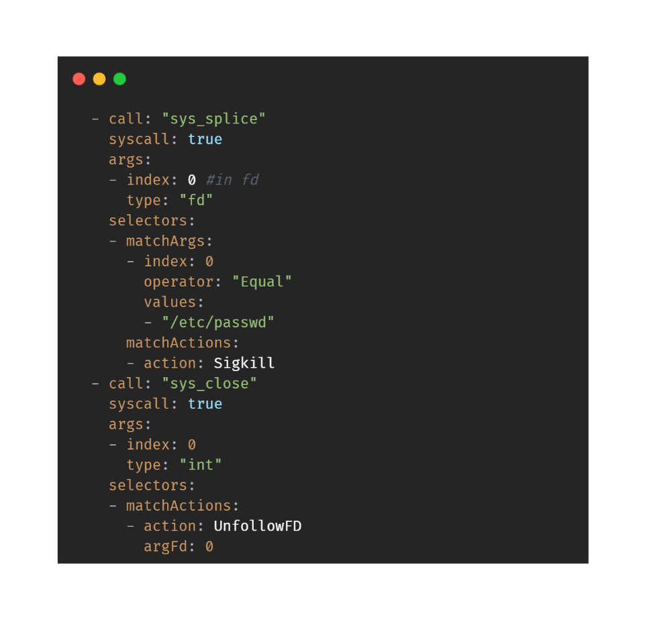
04. 시나리오 기반 Policy
Tetragon 정책
38

Slide 39
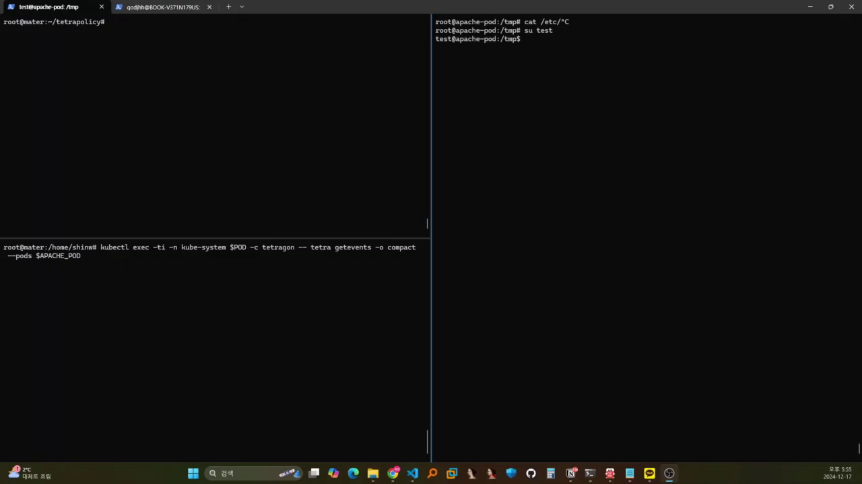
04. 시나리오 기반 Policy
Tetragon 정책 적용 후
②
CVE-2022-0847
39

Slide 40
CONTENTS
05.
프로젝트 성과
TEAM. KUBENOVA
40

Slide 41



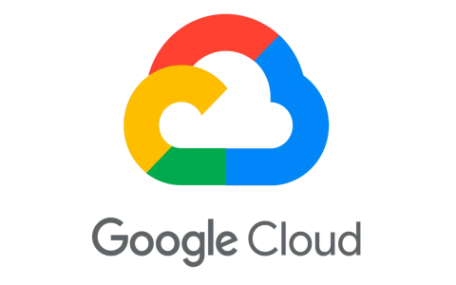
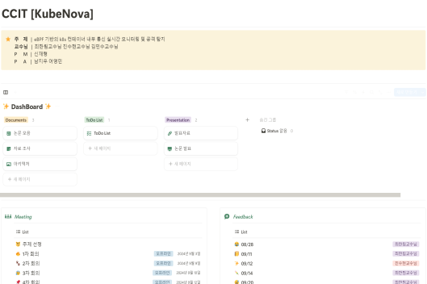
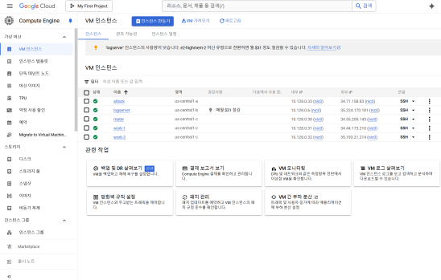

05. 프로젝트 성과
프로젝트 수행 방법론
01.
02.
03.
책을 통한
쿠버네티스 기초 지식 습득
노션을 통한
태스크 관리 및 상황 공유
GCP를 통한
K8S 클러스터 공유
41

Slide 42
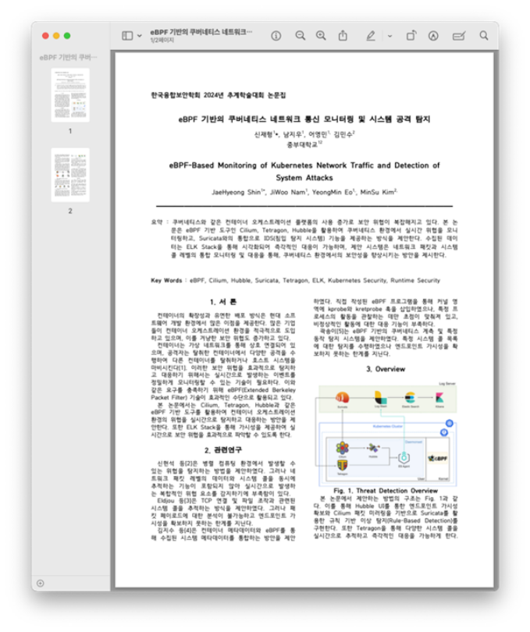
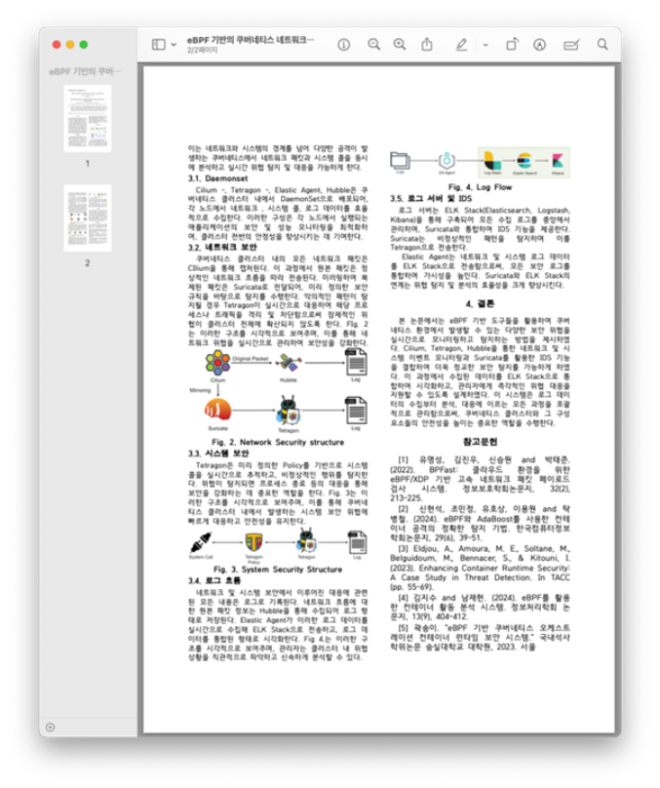




05. 프로젝트 성과
논문 투고
2024 추계학술대회 논문 투고
eBPF 기반의
쿠버네티스 네트워크 통신 모니터링
및 시스템 공격 탐지
42

Slide 43
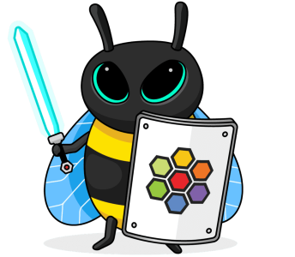



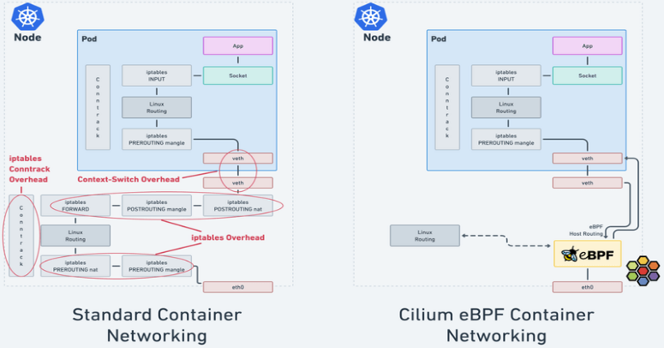
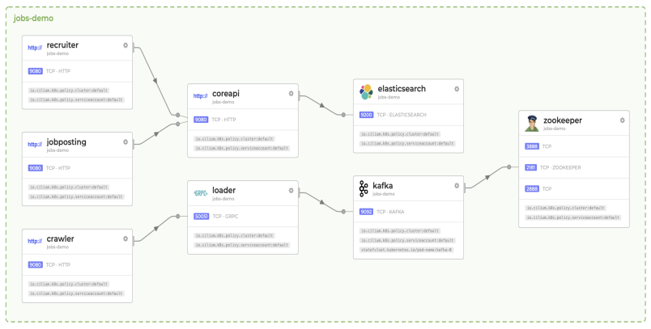

05. 프로젝트 성과
Cilium & Hubble
Cilium CNI
Hubble UI
iptables 기반의 kube-proxy 대신
eBPF 기반의 Cilium 사용
네트워크 트래픽을 가시성있게 확인할 수 있는
Hubble UI 사용
43

Slide 44
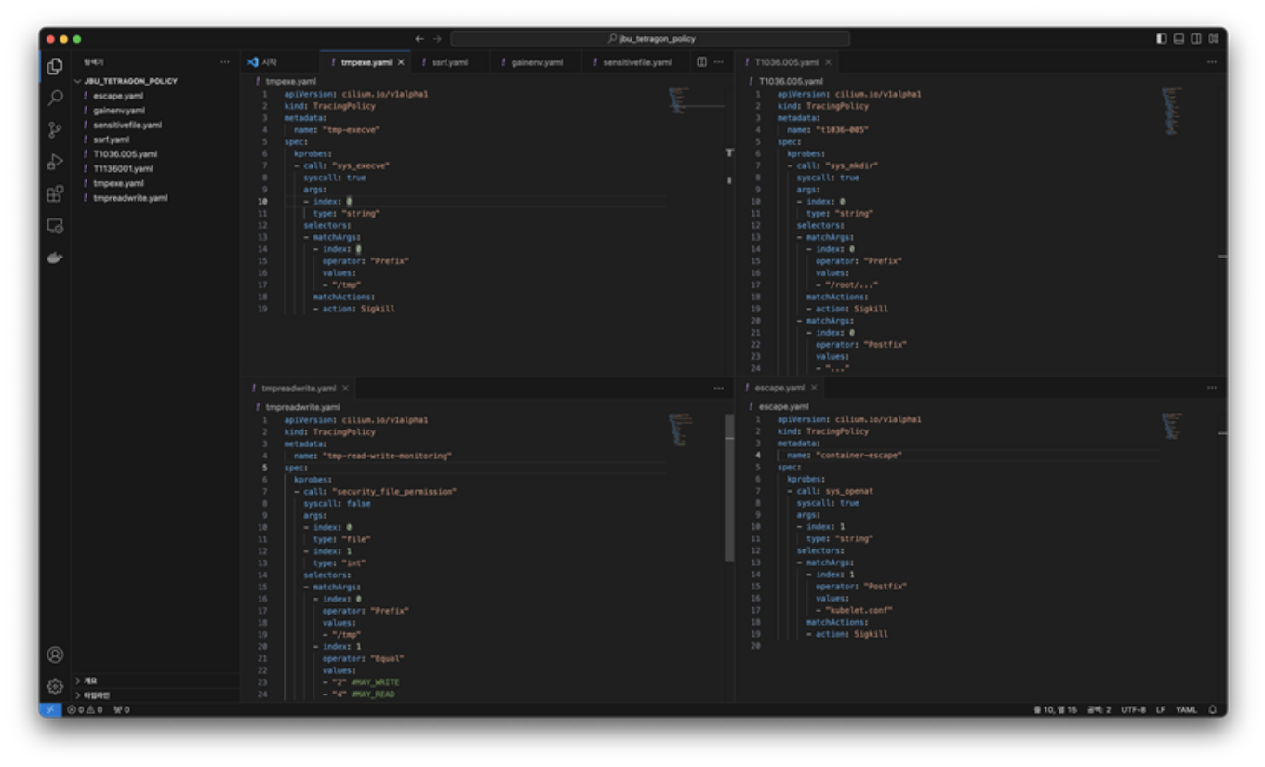

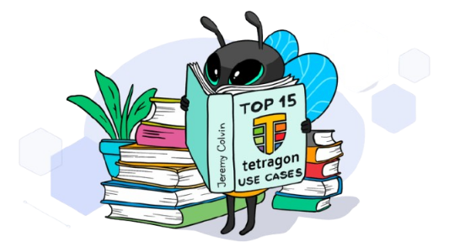
05. 프로젝트 성과
Tetragon Policy
Mitre Att&ack
Kubernetes Goat
1Day Scenario
9개의
Tetragon Policy 작성
44

Slide 45
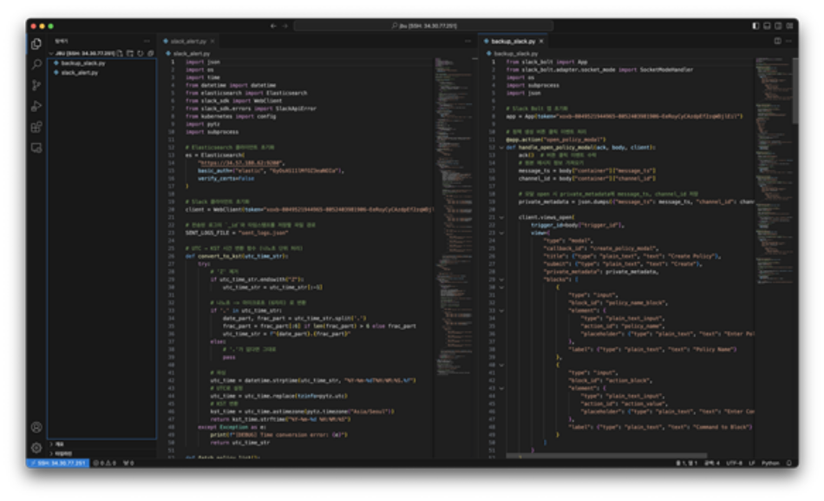
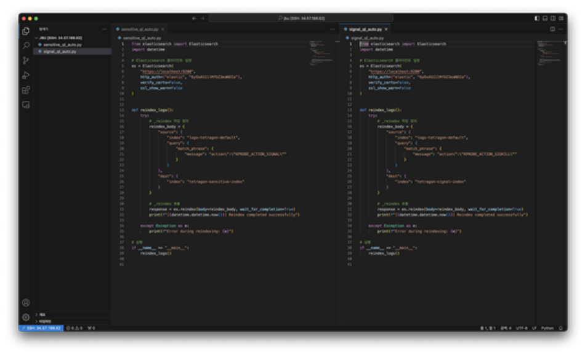
05. 프로젝트 성과
Kubernetes ↔ SIEM ↔ Slack ↔ Kubernetes
Python 706 LoCs 개발
45

Slide 46
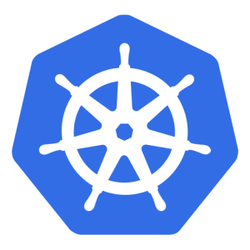





05. 프로젝트 성과
추후 계획
프로젝트 이후 추가 계획
01.
02.
03.
SOC 환경 자동화
새로운 시나리오 기반
정책 작성
프로젝트 Docs 제작
46

Slide 47
CCIT 최종 발표
감사합니다.
TEAM. KUBENOVA
담당 교수 | 김민수교수님, 최한림교수님, 진수현교수님
PM | 신재형(91913658)
PA | 남지우(92212805), 어영민(92015233)

